Slide 1

塔吊大师
简介
时间：2022、08
2022

Slide 2
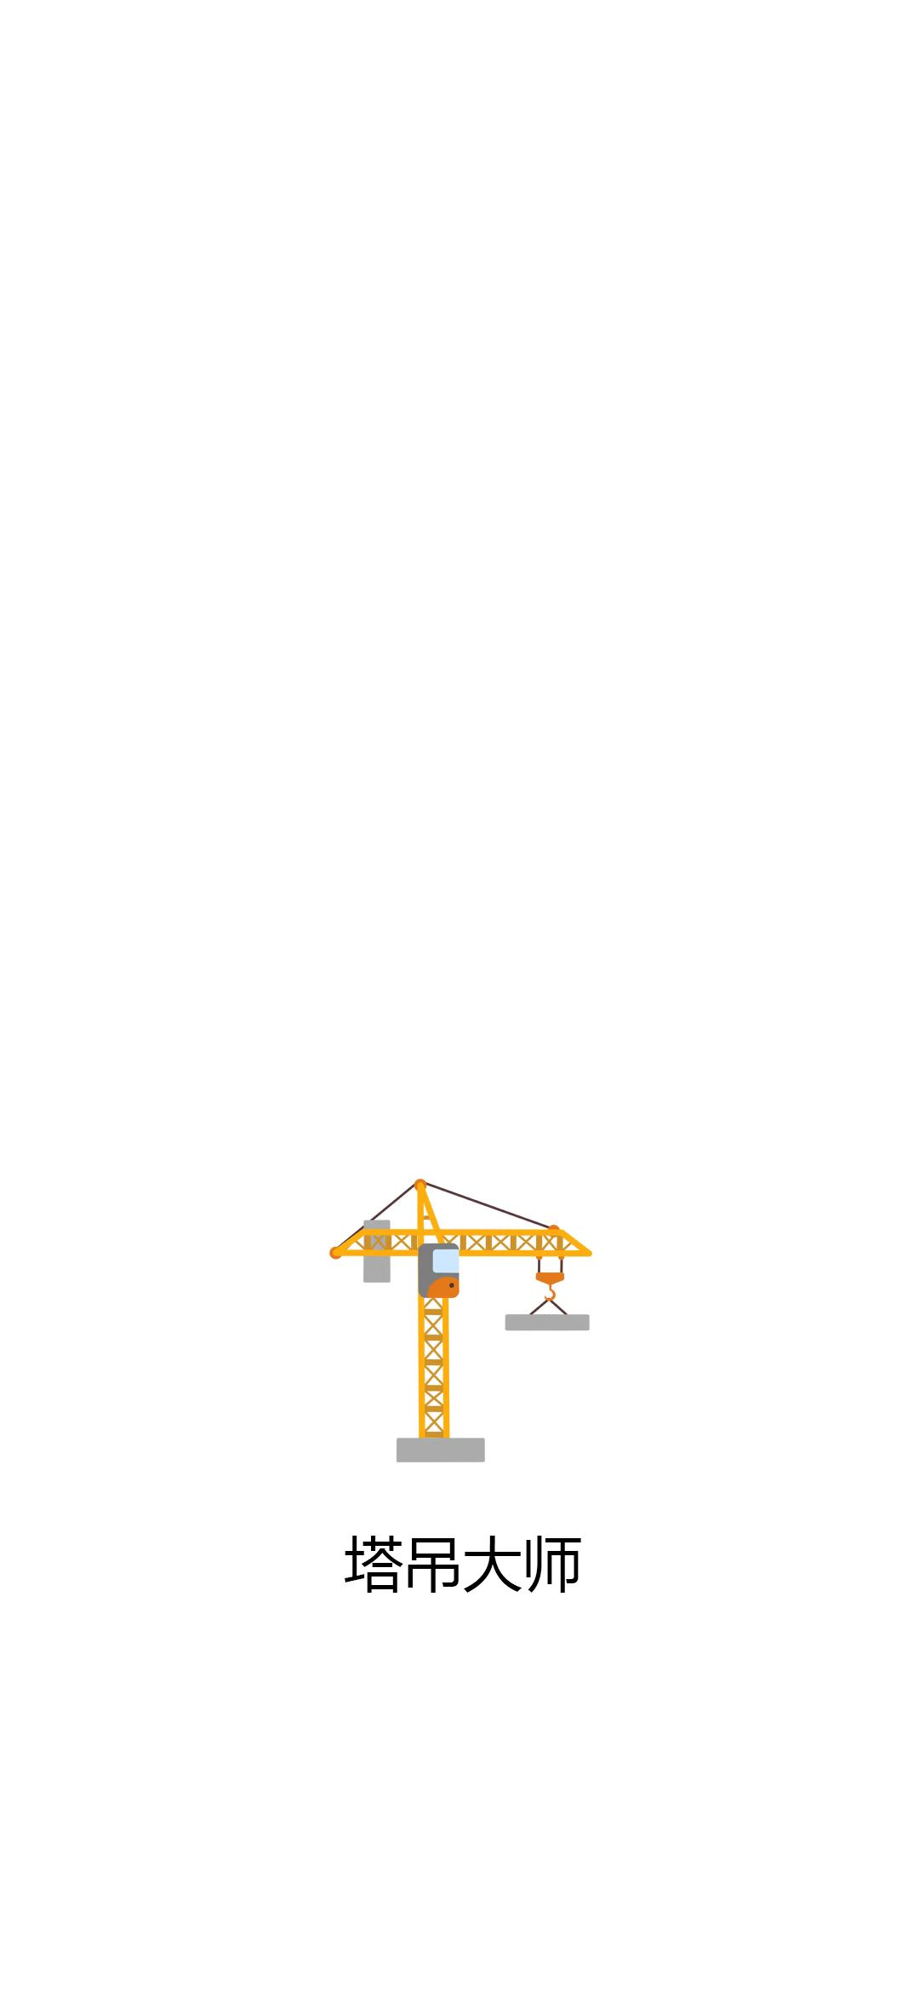
塔吊大师是一款服务于塔吊司机及塔吊管理的应用。
众所周知，现在建筑工地中有非常多的塔吊，每台塔吊都由一名塔吊师傅在顶部的驾驶室中进行操作，塔吊建在室外，非常高，塔吊师傅一整天都得呆在塔吊上面，工作环境非常恶劣，上班的时候上到塔吊上面，下班的时候从上面下来，非常不方便，而且也非常危险。
面对这样的情况，基于声网SDK开发了这样一款应用。应用的场景是这样的，塔吊的吊勾上装上摄像头，然后通过声网的SDK把摄像头的数据实时的传回控制室，塔吊师傅只要在控制室内通过实时的现场画面进行操作就可以，这样塔吊师傅的工作环境能够得到改善。
同时，应用也集成了环信SDK，环信中的一个群组对应一台塔吊，方便塔吊管理，每个进入塔吊组的成员设置好角色，点击按钮直接进入工作状态。现场施工人员与操作员通过透传进行一些操作指令的沟通，这样更方便施工，有利于提高效率。

Slide 3

目 录
注册登录
添加好友
01
02
建群、加群
操作
03
04

Slide 4
01
注册登录

Slide 5

1,首次使用点击注册
进入注册界面
3,注册成功回到
登录界面进行登录
2,输入账号、密码
点击注册

Slide 6
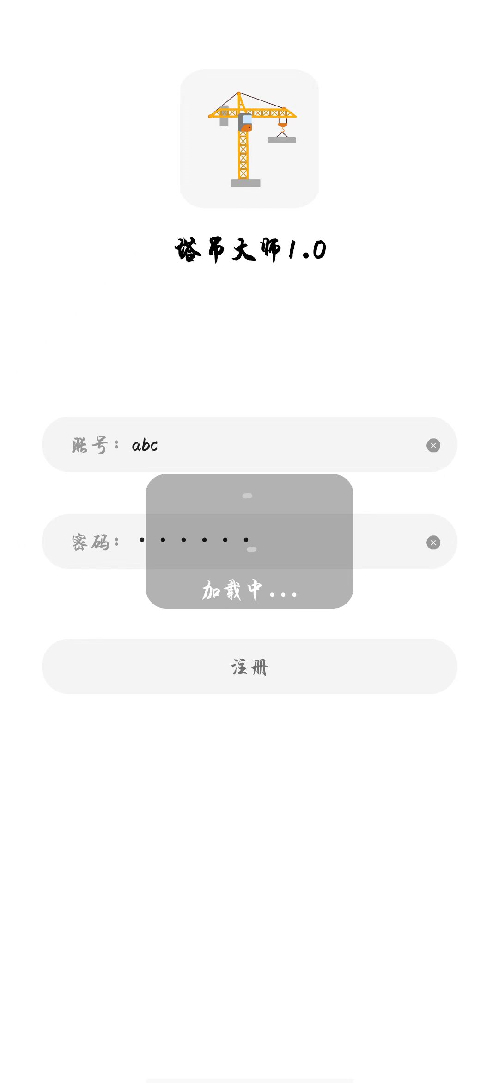
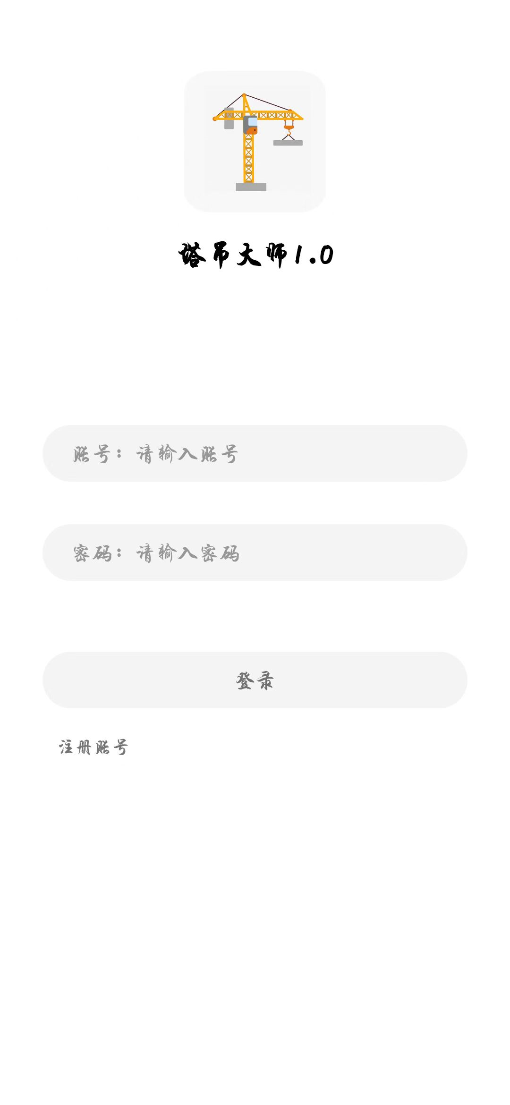
点击添加文本
Click Add text
点击添加文本
Click Add text
点击添加文本
Click Add text

Slide 7
02
添加好友

Slide 8
1，点击首页右上角
2，点击添加好友
3，输入用户ID，搜索添加
4，对方登录自动添加

Slide 9
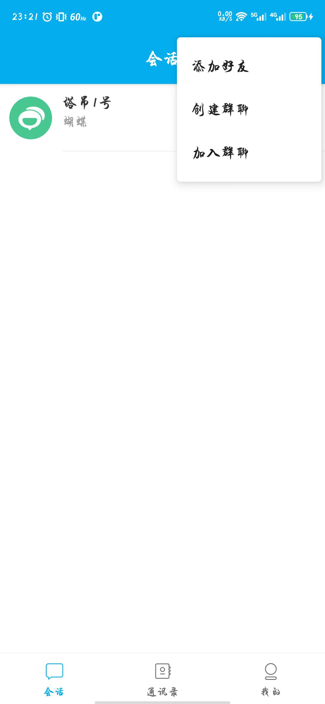
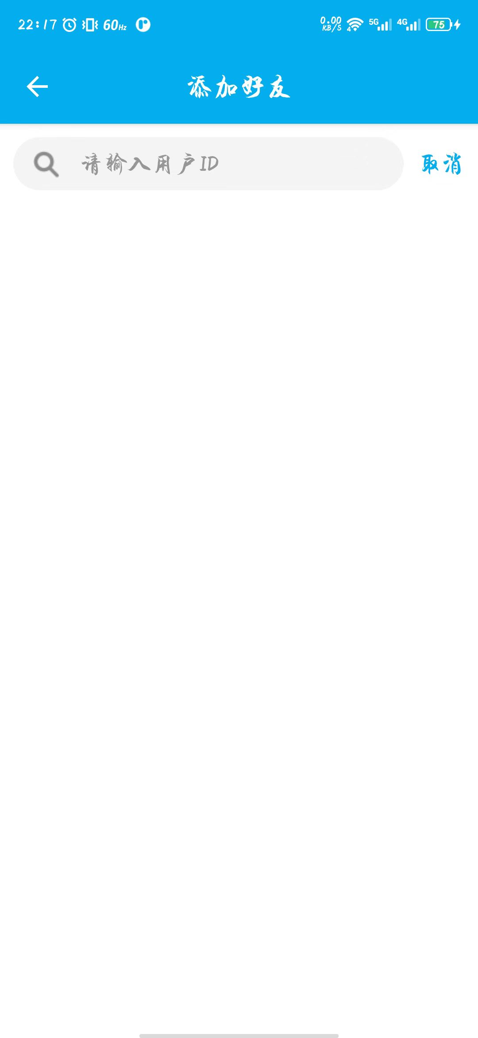
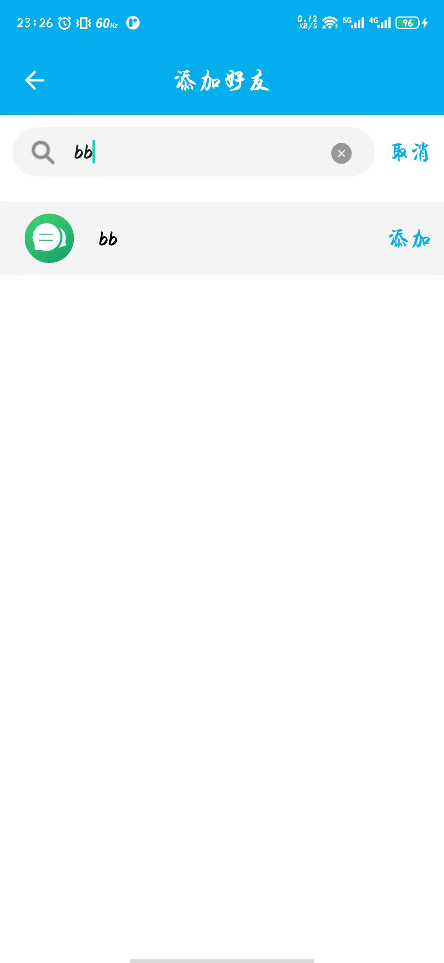
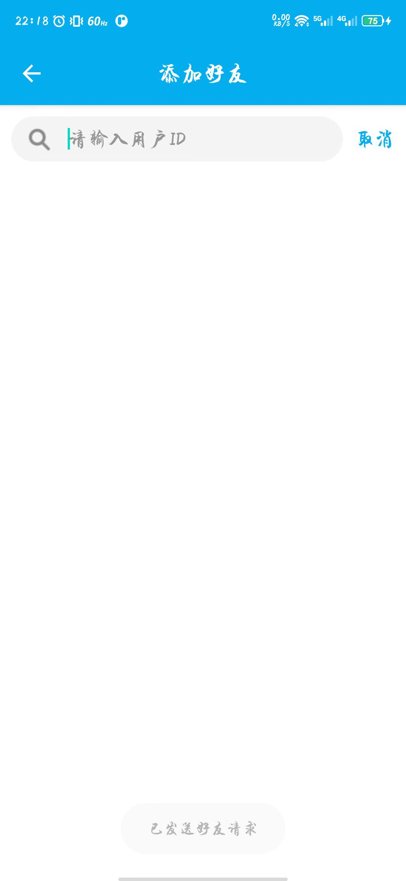

Slide 10
03
建群、加群

Slide 11
1、首页右上角按钮
创建群聊
2，选择好友，
点击完成
3，输入名称、简介
点击完成

Slide 12
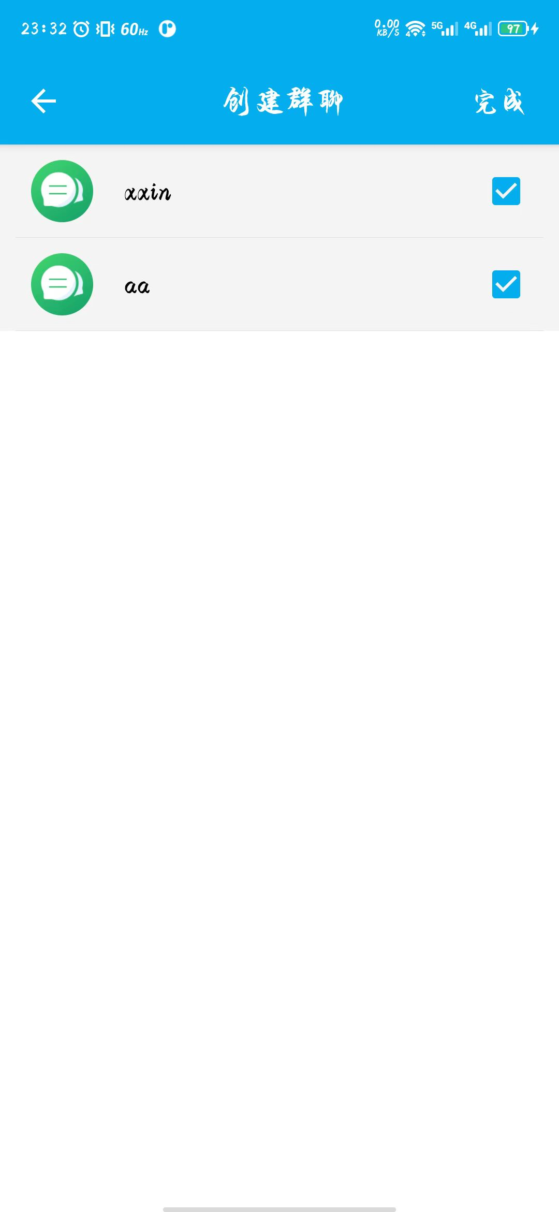
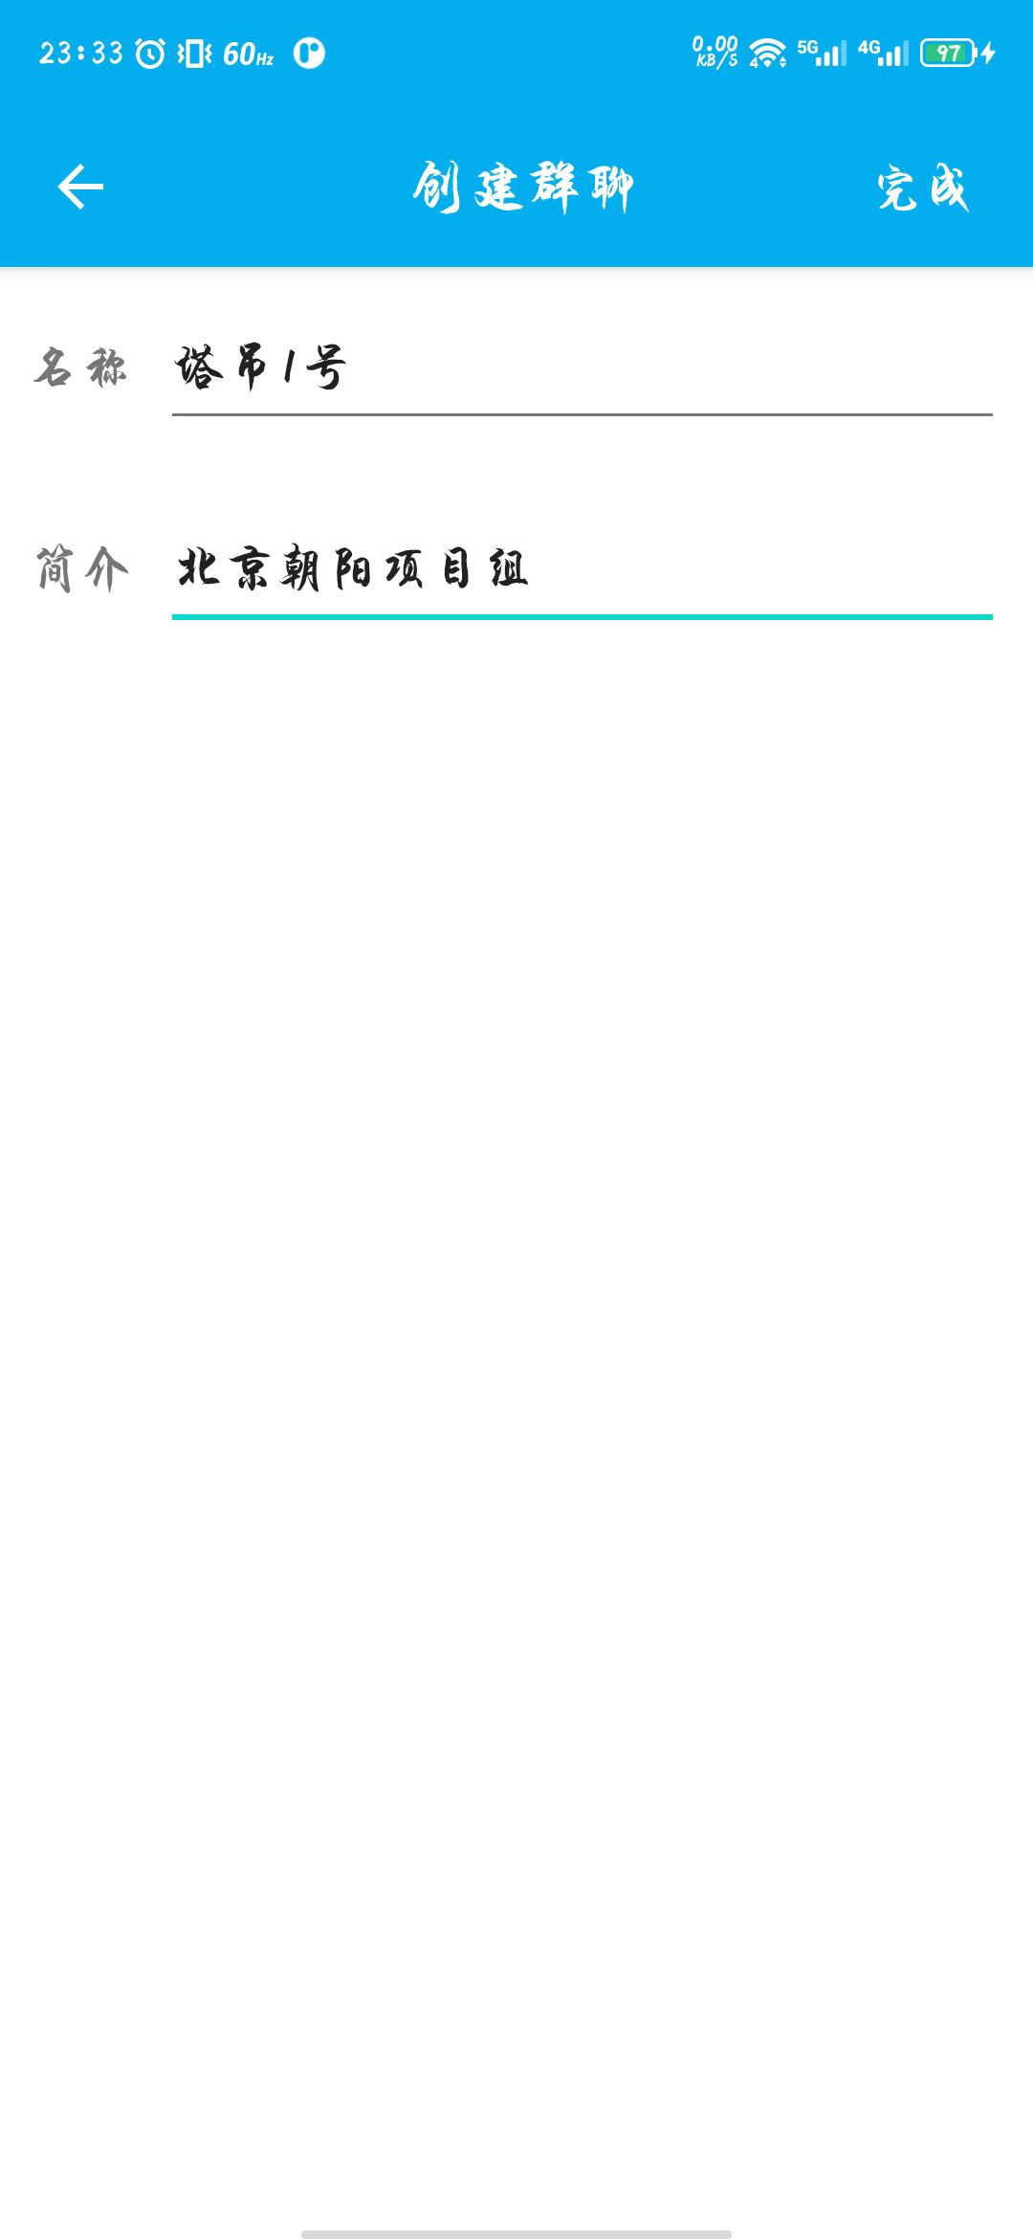

Slide 13
1、首页右上角按钮
加入群聊
2，输入群ID
搜索添加
3，添加完成，跳转
群聊界面

Slide 14
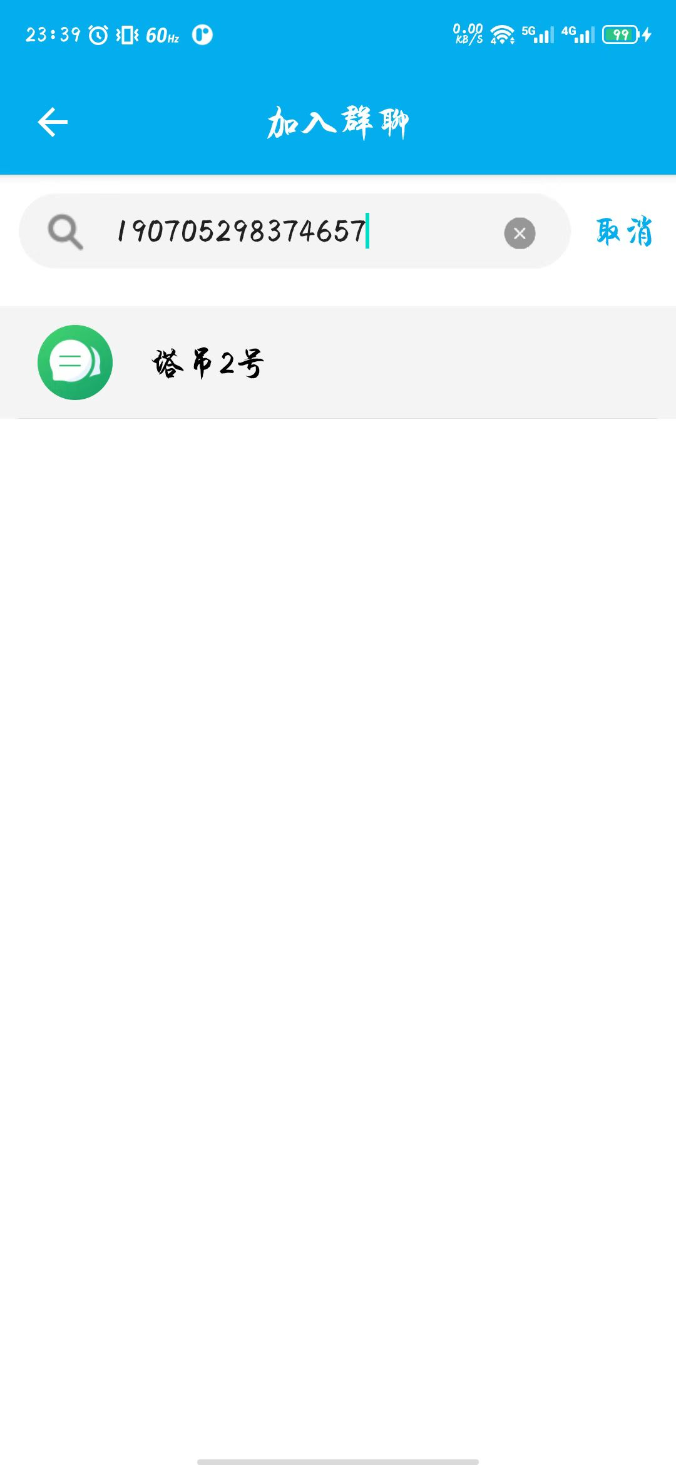
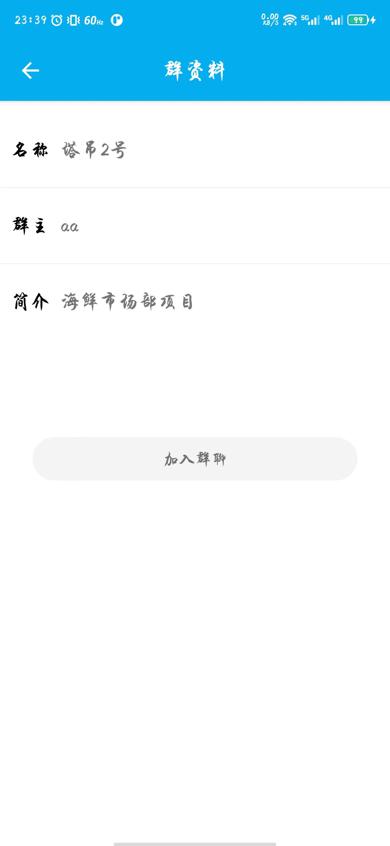

Slide 15
04
操作

Slide 16

1，点击设置界面，
设置角色，设置视频分辨率
2，进入群聊界面
3，点击标题上面显示器图标，
进入对应角色界面

Slide 17
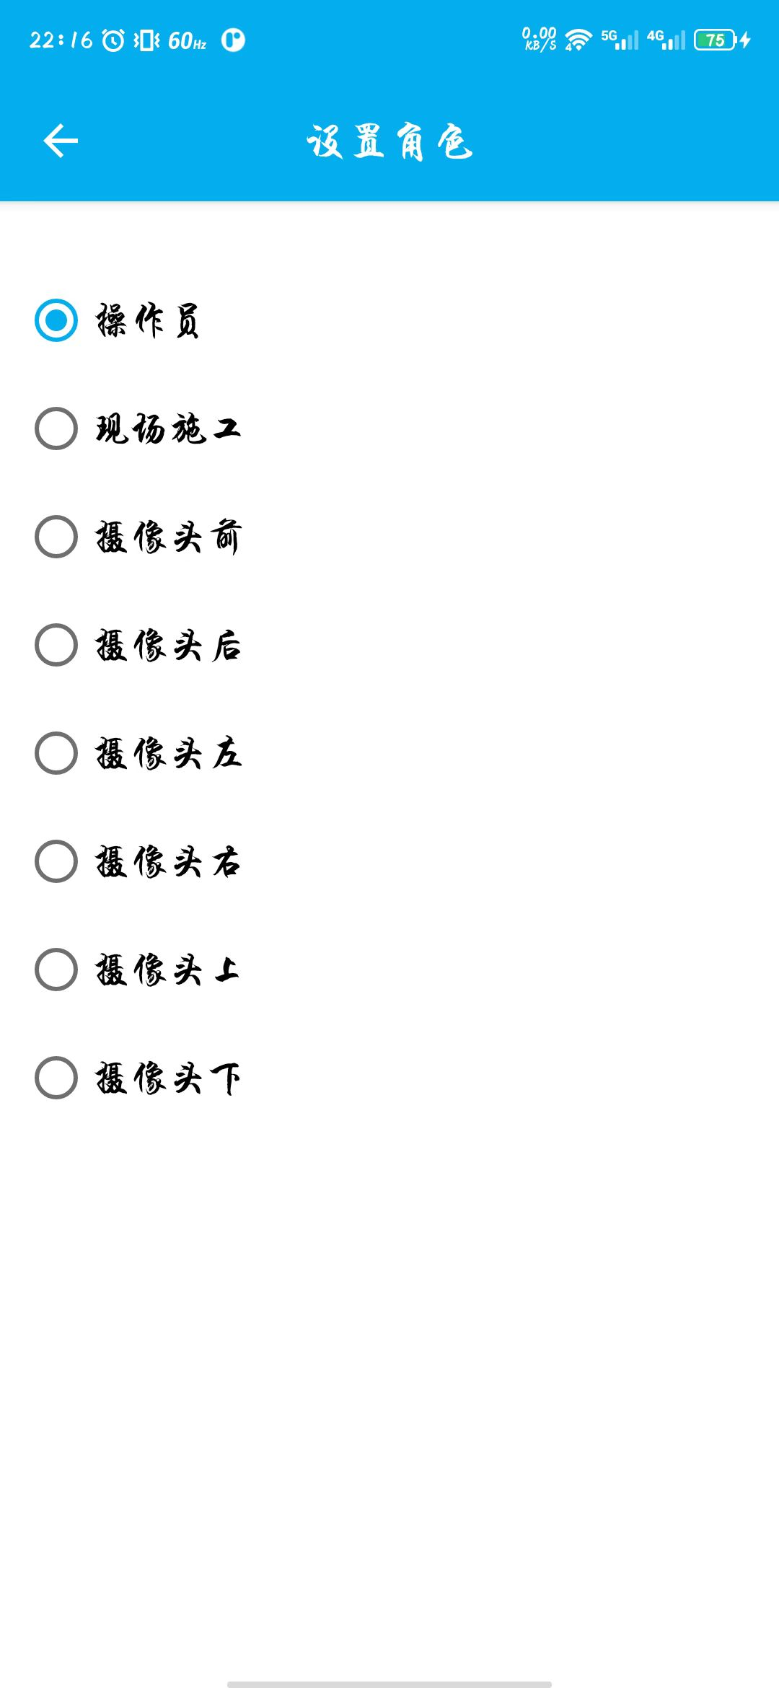
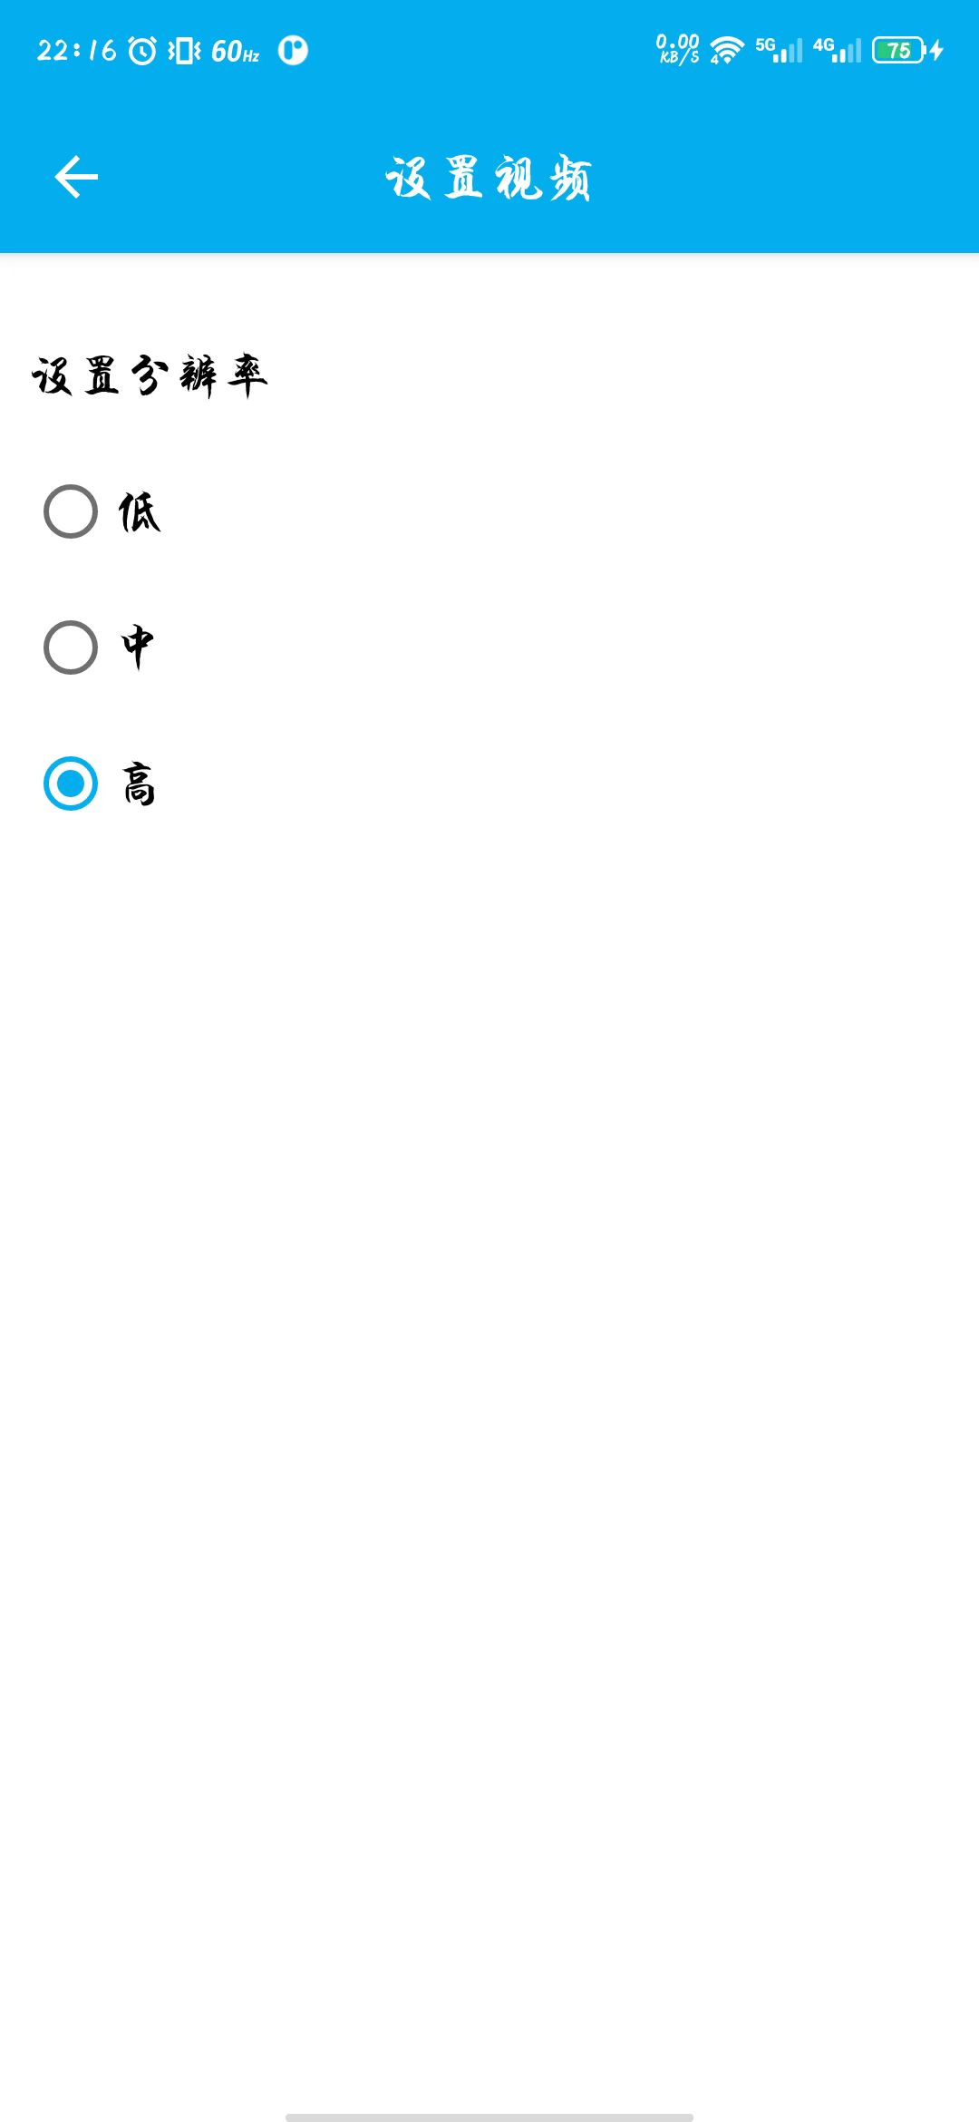
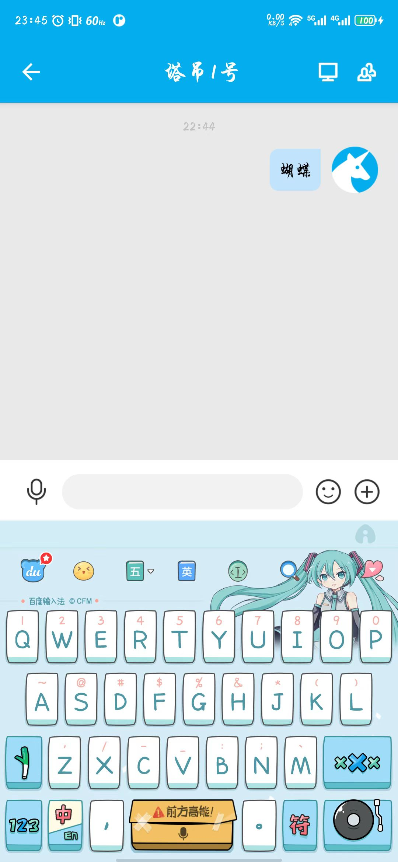

Slide 18
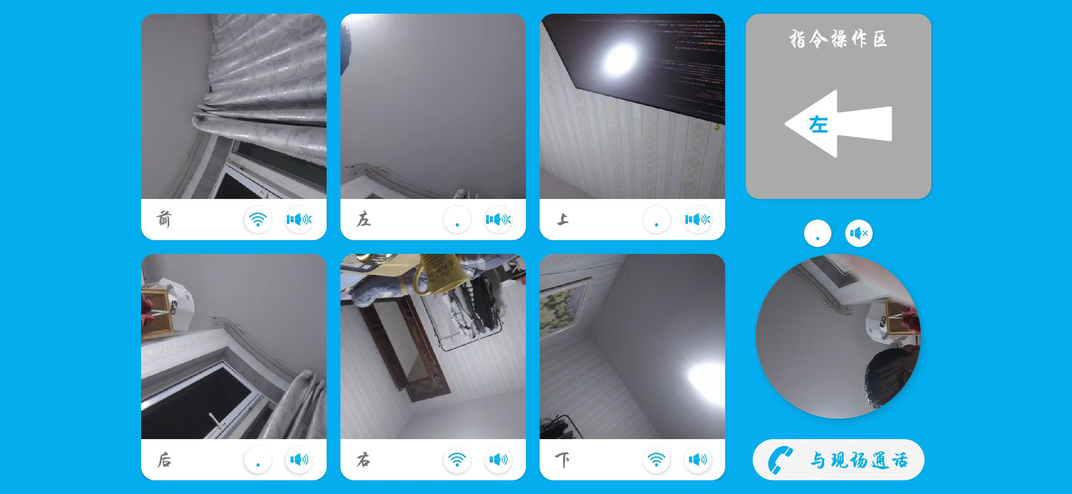
操作员界面，操作员可以通过前，后，左，后，上，下六个摄像头查看吊勾情况，右下角可查看施工现场的情况，并可通过指令操作区接收施工现场的指令进行操作

Slide 19
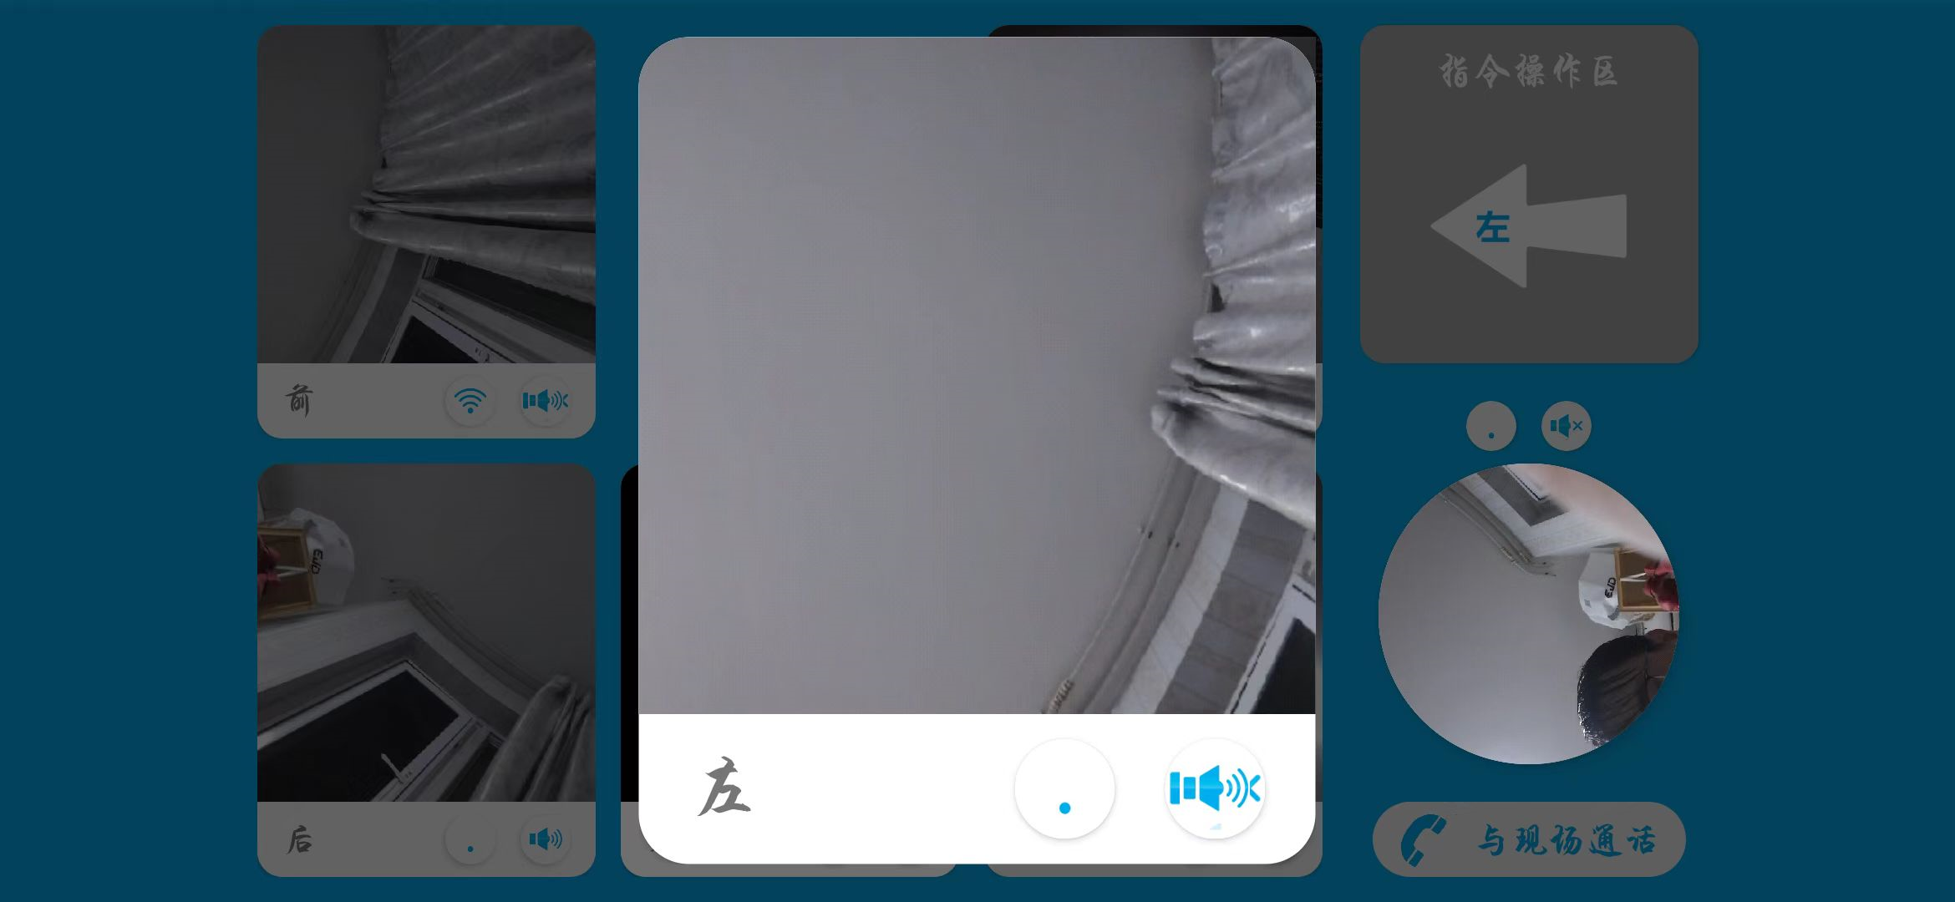
当操作员想查看哪个方向的摄像头的具体情况，可以点击对应的摄像头画面，进行放大

Slide 20
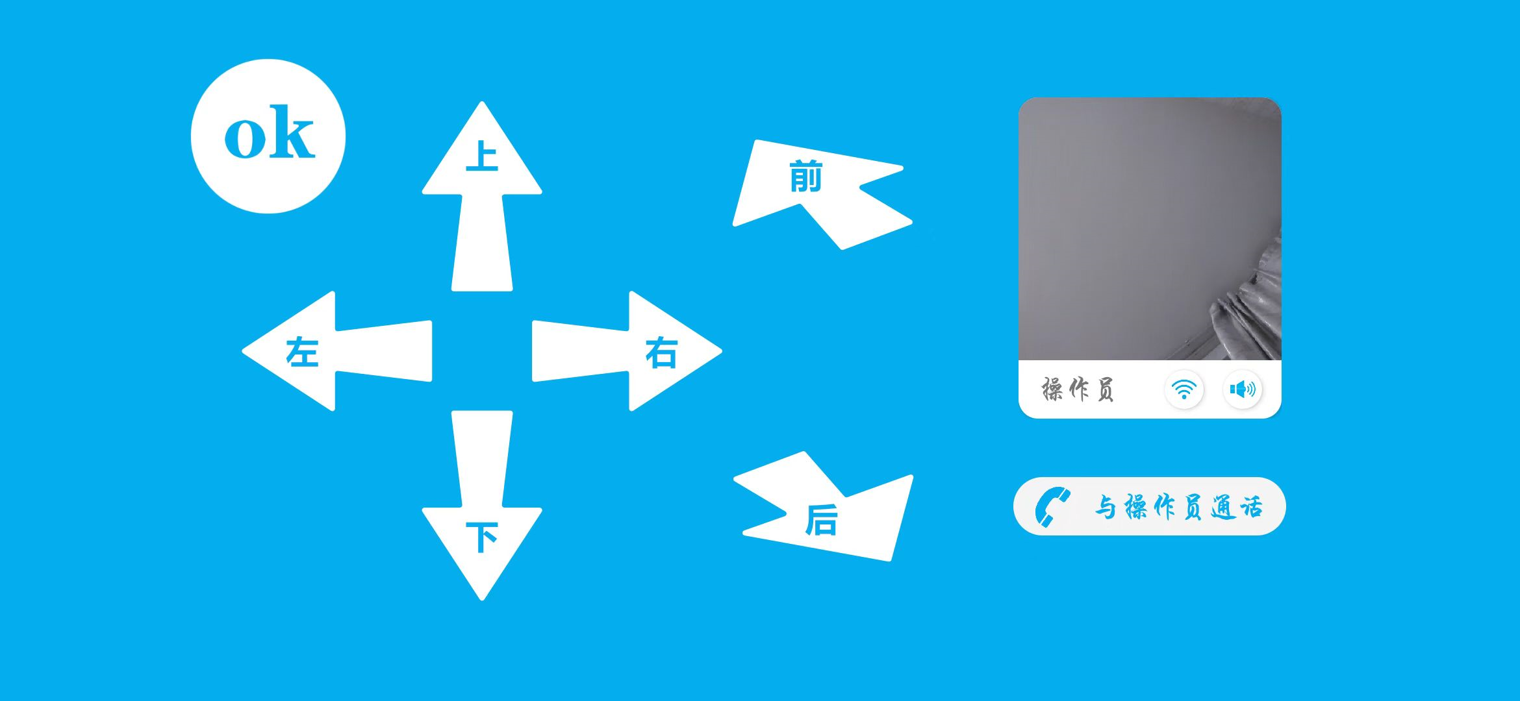
施工现场界面，能看到操作员，并且可以通过界面的按钮对操作员进行发送指令，辅助操作员操作，点击操作员画面也可以放大，如果需要更细致的沟通也可以点击与操作员通话来与操作员进行更详细的沟通

Slide 21

摄像头画面，显示当前是哪个摄像头（实际使用中如果是真正的摄像头没有此界面）

